Slide 1
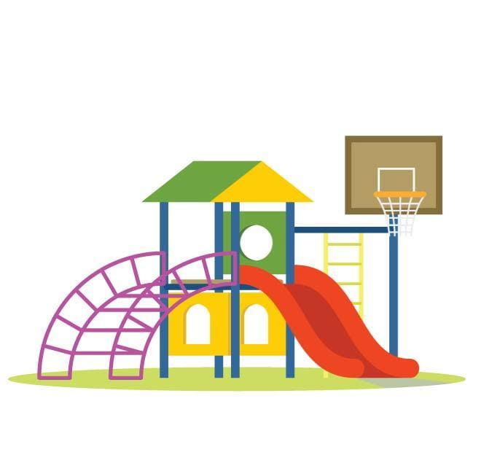
Project-Playground
A Java Project
→ https://github.com/fh-erfurt/Project-Playground

Slide 2
Gliederung
Projektidee
Projektstruktur
Klassendiagramm
Use-Case-Diagramm Benutzer
Aktivitätsdiagramm und Code
Lessons Learned
Ausblick

Slide 3
Projektidee
Spielplatzanzeige in und um Erfurt
Zustand
Frequentierung
Anzeige logistischer Erweiterungen
Vernetzungsmöglichkeit für Eltern
Zeitmanagement beim Spielplatzbesuch verbessern

Slide 4
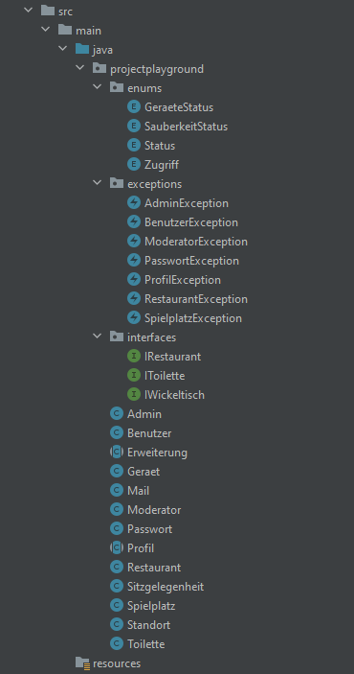
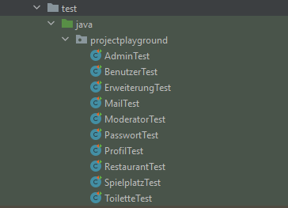
Projektstruktur

Slide 5
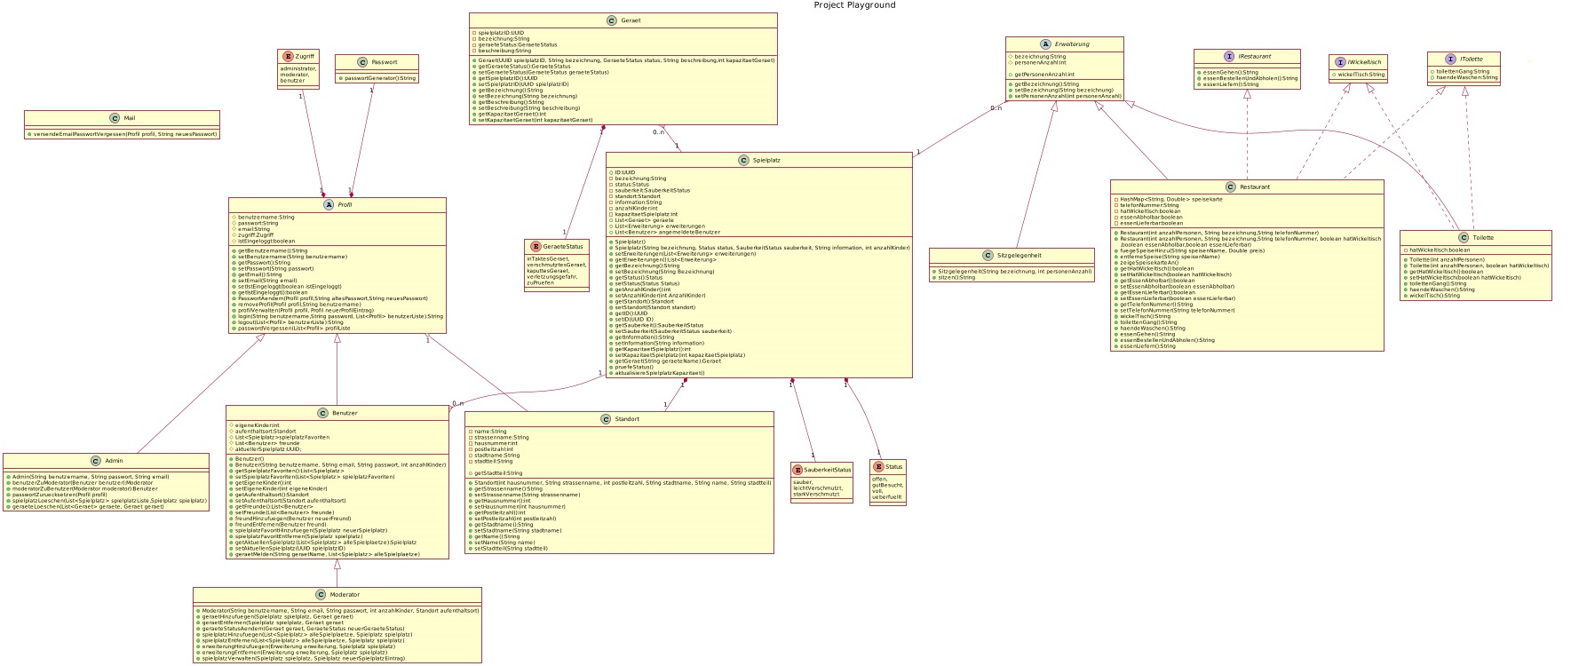
Klassendiagramm

Slide 6
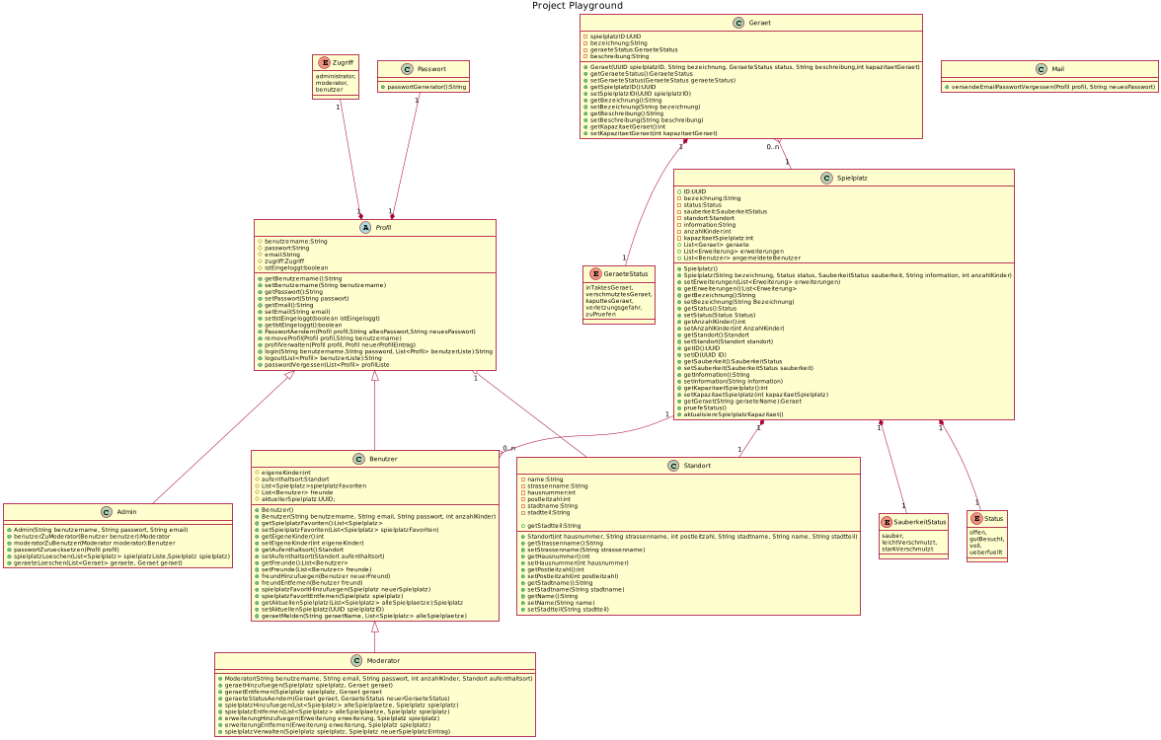
Klassendiagramm

Slide 7
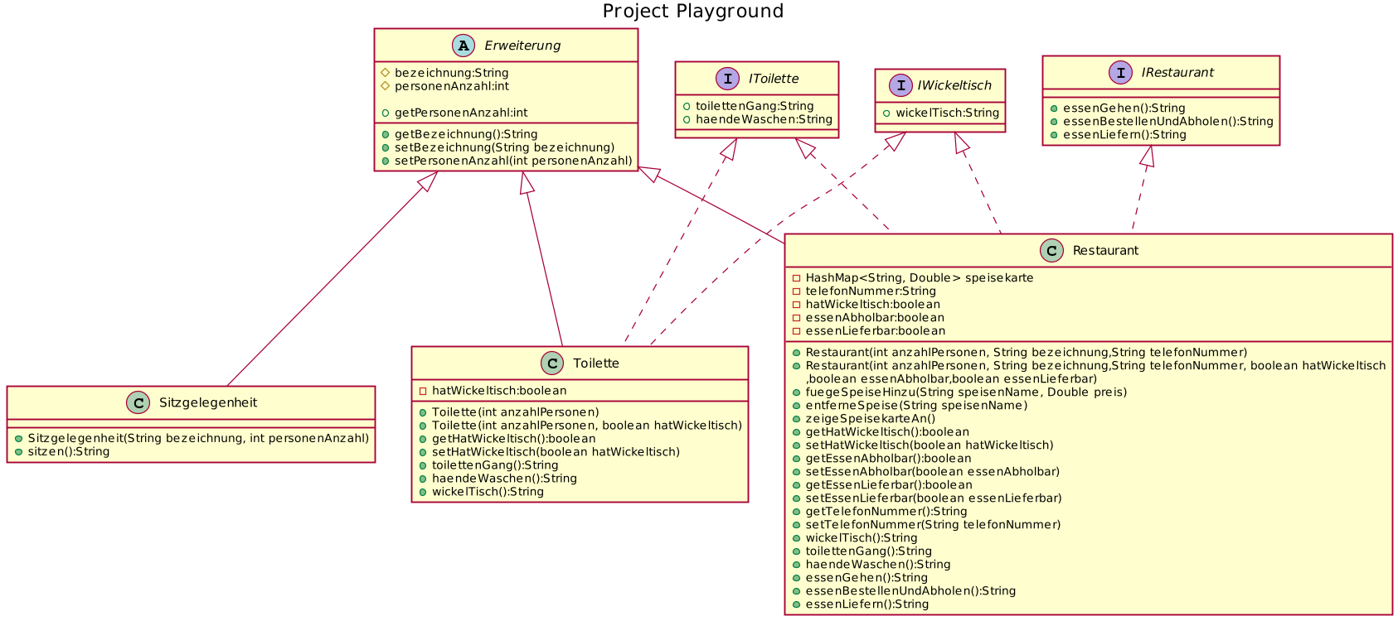
Klassendiagramm

Slide 8
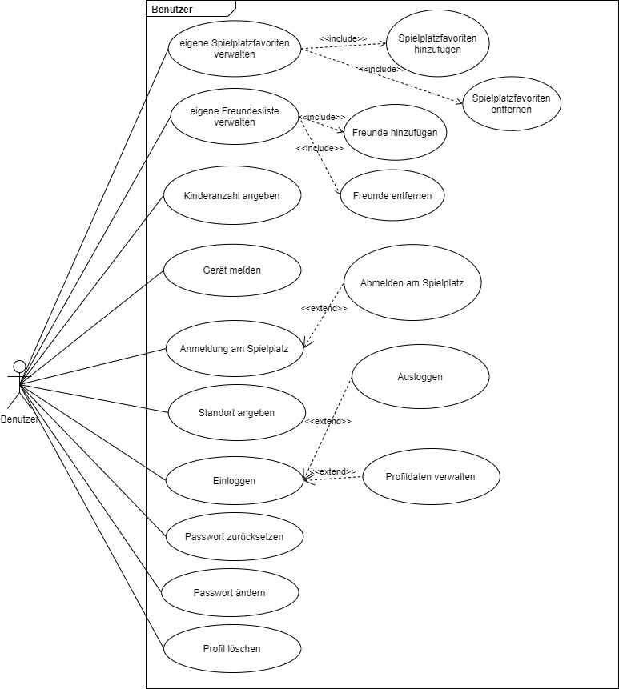
Use-Case-Diagramm Benutzer

Slide 9
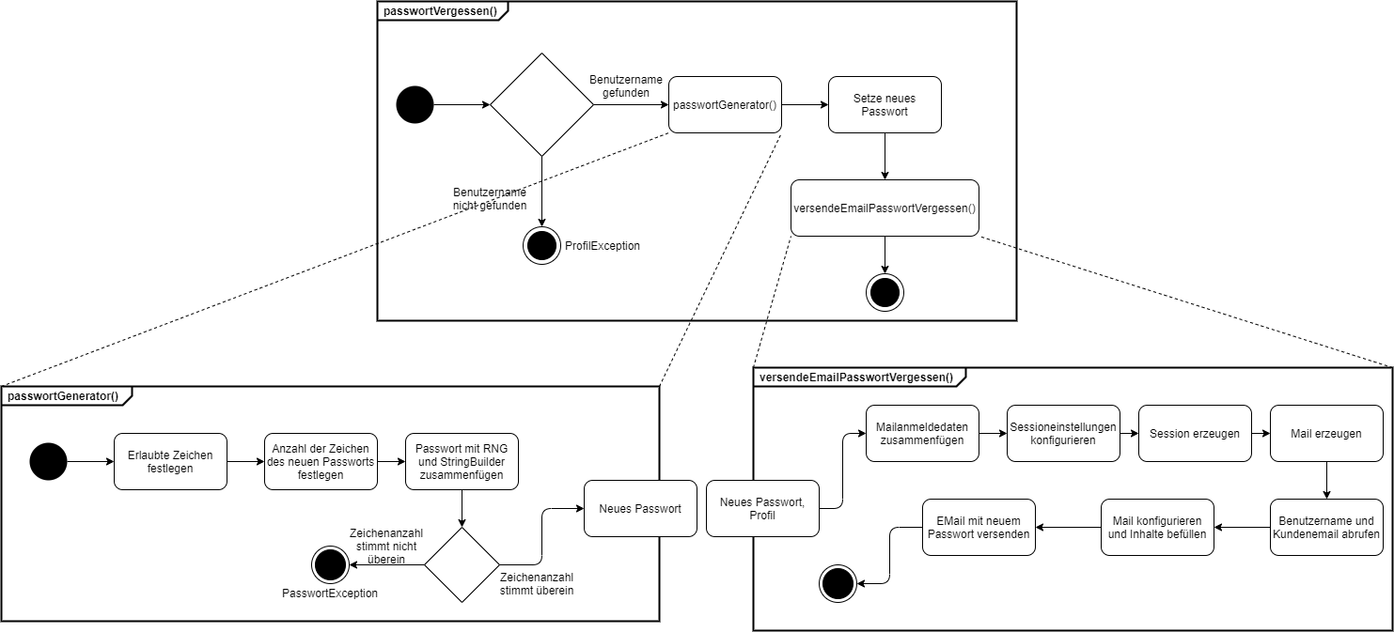
Aktivitätsdiagramm – passwortVergessen()

Slide 10
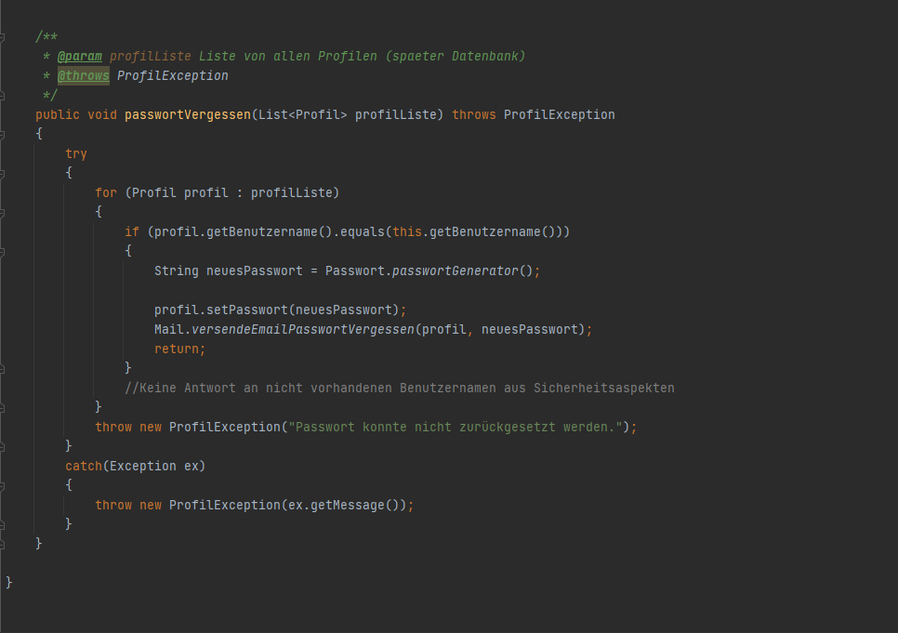
Code snippets

Slide 11
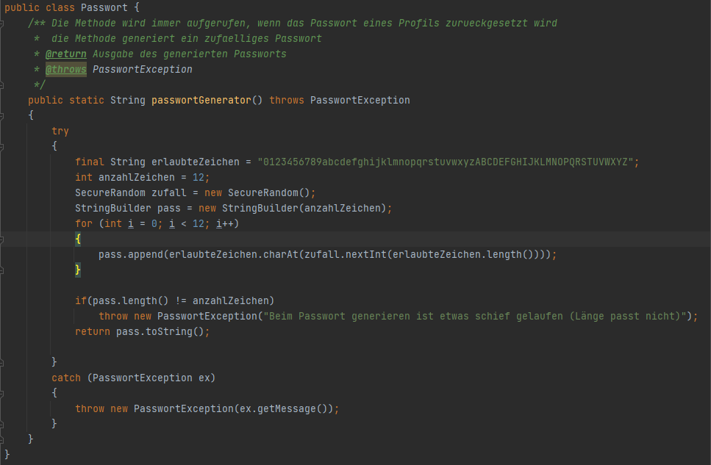
Code snippets

Slide 12
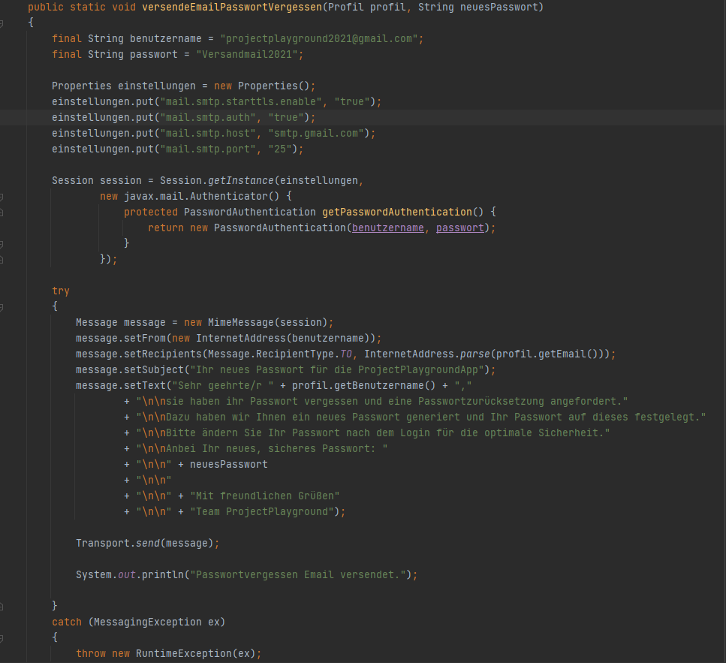
Code snippets

Slide 13
Lessons Learned
4 Teammitglieder zu koordinieren gestaltete sich anfangs schwierig, wurde aber im Laufe des Projektes immer besser
Umgang mit Versionskontrolle (GitHub)
Umgang mit testgetriebener Entwicklung
PlantUML eignete sich gut zum Entwerfen eines Klassendiagrammes
das Umdenken von datenbankbasiertem Logikaufbau auf klassenbasierte Logik
Umgang mit Java
Exceptionhandling
Vererbung
Interfaces
Enums
Testklassen
Javadocs
Nachtschichten können auch Spaß machen!

Slide 14
Ausblick (JAVA2)
grafische Oberfläche
Auslagerung der Projekts in eine cloudbasierte Umgebung - evtl. Heroku
Bereitstellung von Schnittstellen zu externen Bearbeitern
Abhängigkeiten zwischen Nutzerlogin und Funktionen, des Benutzers, programmieren
Aufbau und Befüllen der Datenbank mit allen Informationen zu den Spielplätzen
Testbetrieb
Code optimieren

Slide 15

Offene Fragen

